Slide 1

Arten von
Finite-State Machines und ihre Anwendungen
Transduktoren
Akzeptoren
Validator
Nicht deterministisch
Recognizer
Parser
deterministisch
CC BY-NC 4.0

Slide 2
Klassifizierung von Finite-State Machines
Acceptors
(Akzeptoren)
Transducer
(Transduktor)
Haben immer einen Bool-Wert als Ergebnis.
TRUE = akzeptiert
FALSE = nicht akzeptiert.
Verarbeiten immer Eingabesequenzen, z. B. Strings (=Sequenzen von Characters).
Erzeugen auch Ausgabesequenzen und werden für Steuerungsaufgaben verwendet, z. B. in Getränkeautomaten, Aufzugstüren, Haushaltsgeräten,
Mealy Machine
Moore Machine
Ausgabe hängt vom aktuellen Zustand und der Eingabe ab.
Ausgabe hängt nur vom aktuellen Zustand ab.

Slide 3
Anwendungen von Akzeptoren
Regular Expressions
z. B. in Java
compile erstellt für ein Pattern eine Finite-State Machine!
import java.util.regex.*;
Pattern pattern = Pattern.compile("^CO{2:5}L");
Matcher matcher = pattern.matcher("COOOL");
System.out.println(matcher.find() );
matcher = pattern.matcher(" COOL");
System.out.println(matcher.find() );
matcher = pattern.matcher("COOOOOOL");
System.out.println(matcher.find() );
matcher = pattern.matcher("COOL!!!");
System.out.println(matcher.find() );
TRUE
FALSE
FALSE
TRUE

Slide 4
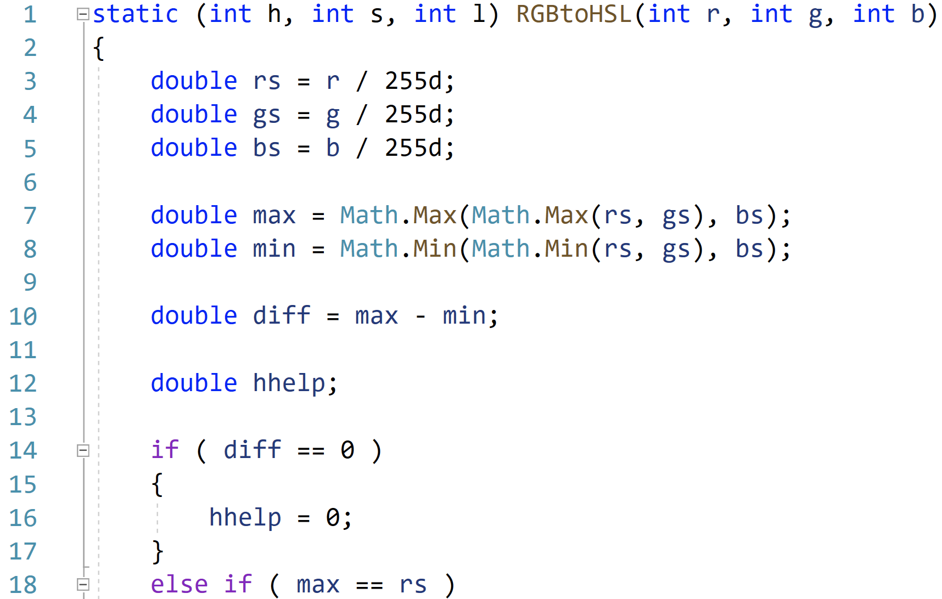
Anwendungen von Akzeptoren
Parser in Computersprachen
z. B. in C#

Slide 5
Übungsaufgaben
Überlege, welche Art von Finite-State Machine für den Mineralwasserflaschengetränkeautomat angelegt wurde.
1
Z1
Z2
1
1
2
2
S
Z3
2
1, 2
Das ist ein ________________________
_________________________________ .
Z^

